Slide 1
고급 웹프로그래밍
프로젝트 보고서
이민석 2016117244
Overstats
Notes:
http://minheeblog.tistory.com/category/PPT

Slide 2
CONTENTS
01 02 03 04
Introduction
Tools
Code Description
Results
Overstats
Notes:
http://minheeblog.tistory.com/category/PPT

Slide 3
Introduction
고급 웹프로그래밍 프로젝트
01
오버워치 전적 검색기 Overstats
배틀태그를 입력하고 검색 버튼을 누르면 Overwatch API 서버로 배틀태그를 검색하는 요청을 보내 자신의 현 경쟁전 시즌 최고 스탯을 볼 수 있다.
한 경기 내 최다 처치, 최대 딜량, 최대 힐량, 최대 연속 처치, 최대 목표 처치, 최고 명중률, 최대 폭주 시간, 그리고 승리/패배를 보여준다.
프로필 공개가 되어 있지 않으면 전적을 검색할 수 없다.
Overstats
Notes:
http://minheeblog.tistory.com/category/PPT

Slide 4
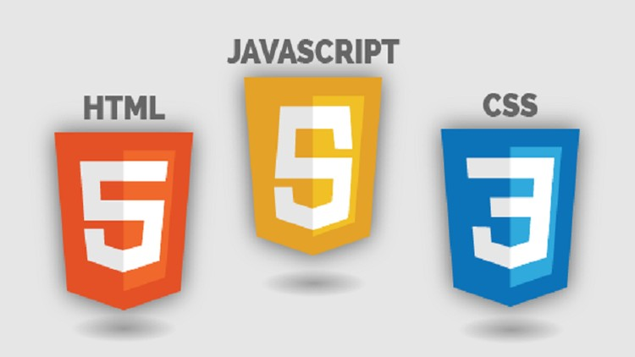



Tools
고급 웹프로그래밍 프로젝트
02
API
Overstats
Notes:
http://minheeblog.tistory.com/category/PPT

Slide 5
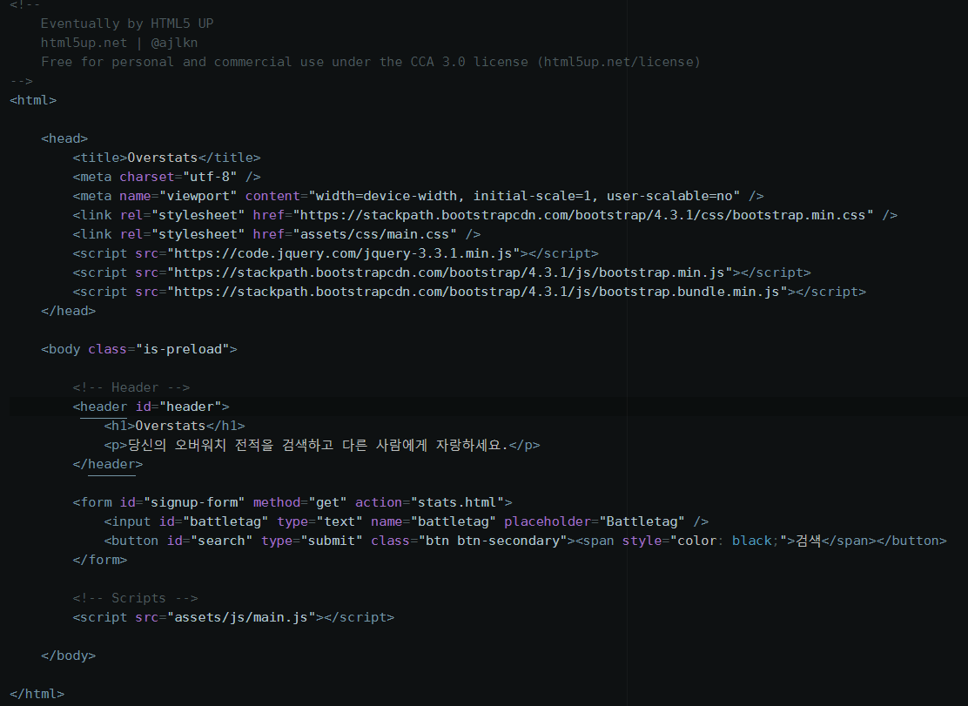
Code Description
고급 웹프로그래밍 프로젝트
03
접속하면 나오는 index.html의 코드. 기본적인 Bootstrap script 참조 및 ui적인 코드만 작성되어 있다.
검색 버튼을 누르면 배틀태그를 가지고 stats.html로 이동한다.
Overstats
Notes:
http://minheeblog.tistory.com/category/PPT

Slide 6

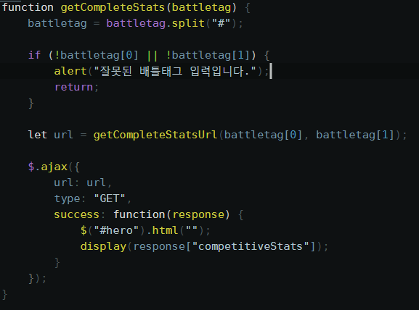
Code Description
고급 웹프로그래밍 프로젝트
03
stats.html에서 url로 전달된 배틀태그를 파싱한 후, getCompleteStats()를 통해 API서버에 전적검색 요청을 보낸 후 display한다.
getCompleteStats()에서는 먼저 배틀태그의 유효성 검사를 진행한 후 Overwatch API 서버에 ajax 요청을 보낸다.
Overstats
Notes:
http://minheeblog.tistory.com/category/PPT

Slide 7
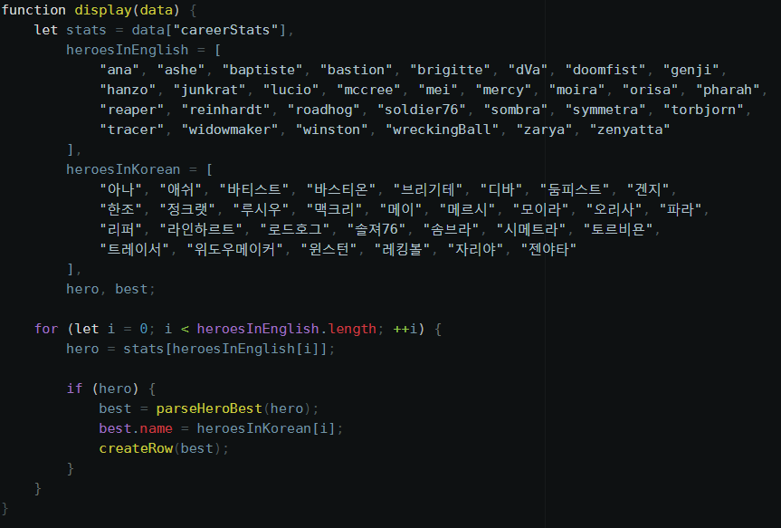
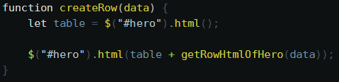
Code Description
고급 웹프로그래밍 프로젝트
03
Response 중 careerStats, 즉 경쟁전 스탯을 파싱해 각 영웅 별로 최고 기록들을 가져온다.
heroesInKorean 배열은 영웅들의 영문 이름을 한글로 변경하기 위함이다.
뽑아낸 최고 기록들을 best에 저장한 후 createRow()로 표에 행으로 각 영웅들의 스탯을 추가시킨다.
createRow()에서 행 추가는 Jquery를 이용해 이루어진다.
Overstats
Notes:
http://minheeblog.tistory.com/category/PPT

Slide 8
고급 웹프로그래밍 프로젝트
THANK
YOU
이민석 2016117244
Notes:
http://minheeblog.tistory.com/category/PPT

